Slide 1
Material impreso

Slide 2
Estos son el mejor medio para la transformación de los aspectos rutinarios de los contenidos, es excelente para la representación de conceptos abstractos razonamiento lógico , argumentación, graficas , pinturas , dibujos y diagramas.

Slide 3
Ventajas del material impreso
son fácilmente integrables con cualquier otro medio .
Permite presentar la información de modo selectivo
se adapta a las circunstancias espacio temporales del lector
son muy accesibles no requieren de equipo sofisticado para su adecuada utilización

Slide 4
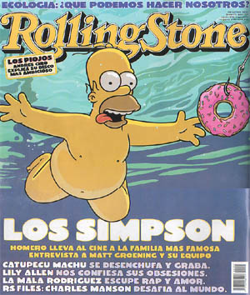
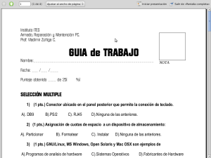
tipos de material impreso
revistas
periódicos
Libros
Guías de trabajo

Slide 5
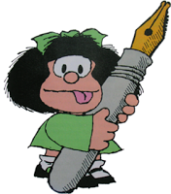
GUIAS DE TRABAJO
Las guías en el proceso enseñanza aprendizaje son una herramienta más para
el uso del alumno que como su nombre lo indica apoyan, conducen, muestran un
Camino u orientan.

Slide 6
Requisitos básicos para elaborar una guía de trabajo
1.Objetivo
2. Estructura
3. Nivel del alumno
4. Contextualización
5. Duración
6. Evaluación

Slide 7
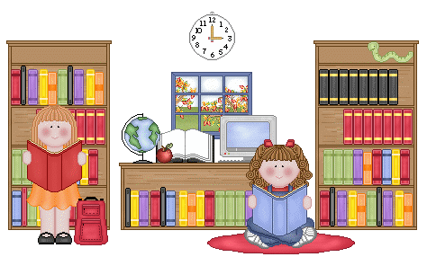
Recursos para hacer una guía de trabajo
Tiempo
Materiales
Reproducción del material

Slide 8
Tipos de guías de trabaj0
-Guías de Motivación
- Guías de Aprendizaje
- Guías de Comprobación
- Guías de Síntesis
- Guías de Aplicación
- Guías de Estudio
- Guías de Lectura
- Guías de Observación: de visita, del espectador, etc.
- Guías de Refuerzo
- Guías de Nivelación ,
- Guías de Anticipación,
- Guías de Remplazo, etc.

Slide 9
Ventajas de las guías de trabajo
-Facilita la tarea del docente.
- El trabajo está pautado.
- Clarificación de los contenidos de la sesión.
- Realización de actividades específicas.

Slide 10
Desventajas de las guías de trabajo
-Demasiado genéricas o común
- Difíciles de adaptar a la realidad de cada alumno o alumna.
-Tiempo. Se utiliza mucho para llevarlas a cabo.

Slide 11
LIBRO
Es una obra impresa manuscrita o pintada en una serie de hojas de papel pergamino u otro material, unidas por un lado y protegidas con tapas llamadas cubiertas .

Slide 12
Tipos de libros
científicos
de viaje
literatura

Slide 13
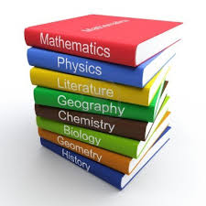
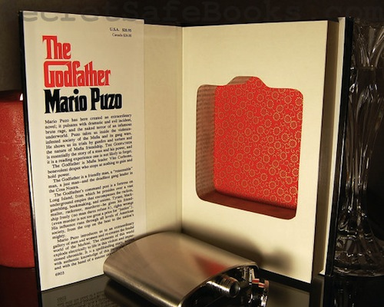
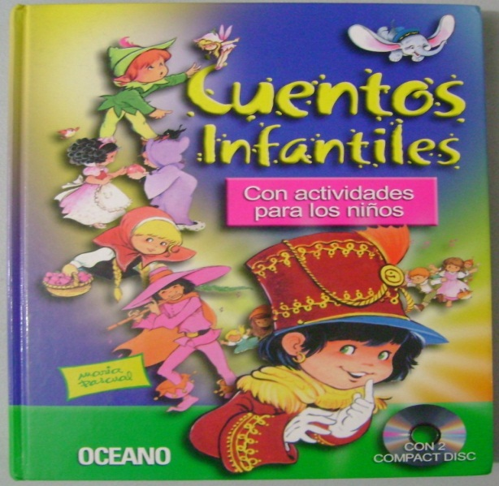
Biografías
Libro de textos
Recreativos
Infantil
Poéticos

Slide 14
Ventajas de los libros
Es el medio mas poderoso para comunicar mensajes complejos
No depende de electricidad
la lectura ayuda a enriquecer el vocabulario
son fáciles de utilizar y transportar

Slide 15
REVISTA
Es una publicación que se edita con una periocidad no diaria, y cuyo contenido editorial incluye información general de actualidad y va dirigida a un publico lector indeterminado.

Slide 16
Tipos de revistas
Revistas de información general
Revistas de información especializada
Revista científica
Revistas de publicaciones gratuitas de interés local

Slide 17
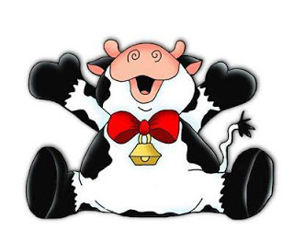
VENTAJAS DE LAS REVISTAS
contiene gran variedad de artículos
gran calidad en noticias y reportajes
uso distinto del color agradable para los ojos
fotografías e ilustraciones con gran calidad

Slide 18
PERIODICO
Es una publicación diaria compuesta de un numero variable de hojas impresas en la que se da cuenta de la actualidad, es informativa en todas sus facetas a escala local , nacional e internacional o cualquier otra publicidad.

Slide 19
Ventajas del periódico
Fácil acceso
los lectores se involucran activamente en la lectura del periódico
alcanza una audiencia diversa y amplia
Los estudiantes pueden elaborar su propio periódico escolar

Slide 20
Importancia
Son un recurso fundamental en la educación ya que se puede presentar la información , contenidos conceptos , tema o curso que deseamos transmitir a los estudiantes. Además de que posibilita la información y reflexión sobre los diferentes acontecimientos actuales y relacionar con la realidad .

Slide 21
GRACIAS

